Slide 1
Toma de Decisiones. Behaviour Trees
Luis Peña (@lurtisrules)

Slide 2
Pero hay Retos
Mayores entornos
Mayor número de entidades
Física más detallada
Animación avanzada

Slide 3

Lástima.

Slide 4

Elementos Deseables
Tener control sobre todos los elementos ...
… pero no todo el tiempo
Supervisión perfecta por parte de los diseñadores
IA se comporte, también, de modo autónomo

Slide 5

Elementos Deseables
La IA deberías estar dirigida por metas...
… pero, también, reaccionar a los eventos
Comportamientos con un proposito
Respuesta ante eventos

Slide 6


Notes:
Interesting problem, working at it for decades now.
But I get a sense that the industry is converging.

Slide 7
HFSM
Lógica Jerárquica
Scripting
C++ Lua
Planners
HTN

Slide 8

Scripting: Lo Bueno
Lo he hecho durante años!
Computacionalmente completo
Experiencia bastante extendida

Slide 9
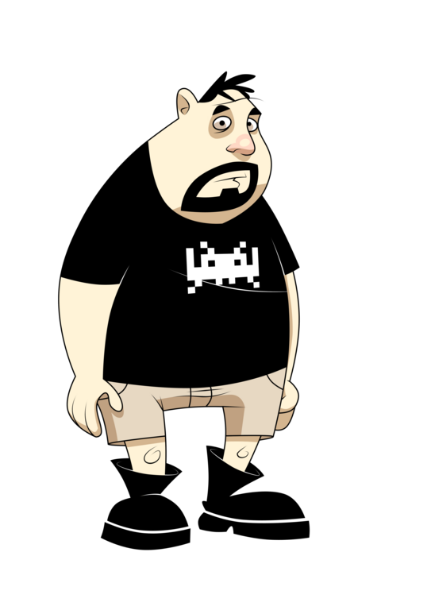
Scripting: Lo Malo
Qué es planificación?
Difícil de analizar
No demasiado accesible para diseñadores

Slide 10

HFSM: Lo Bueno
Es realmente usable!
Simple e intuitivo
Control reactivo a bajo nivel

Slide 11

HFSM: Lo Malo
Requiere demasiado trabajo
Normalmente requiere de bastante trabajo
No es fácil construir un comportamiento guiado por una meta u objetivo

Slide 12

Planificación: Lo Bueno
Puedo resolver muchos problemas lógicos complejos
Emplea búsquedas para encontrar la autonomía
Es, por definición, guiado por los objetivos

Slide 13

Planificación: Lo Malo
Está desconectado del mundo real?
Difícil integrar codigo procedural
Ignora el control y la ejecución

Slide 14
Intuitivo
Reactivo
HFSM
Behavior Trees
Scripting
Integrado
Flexible
Autónomo
Dirigido
Planificadores

Slide 15

Todos Contentos ?!
Toma decisiónes a lo largo del tiempo
Control y monitorización

Slide 16

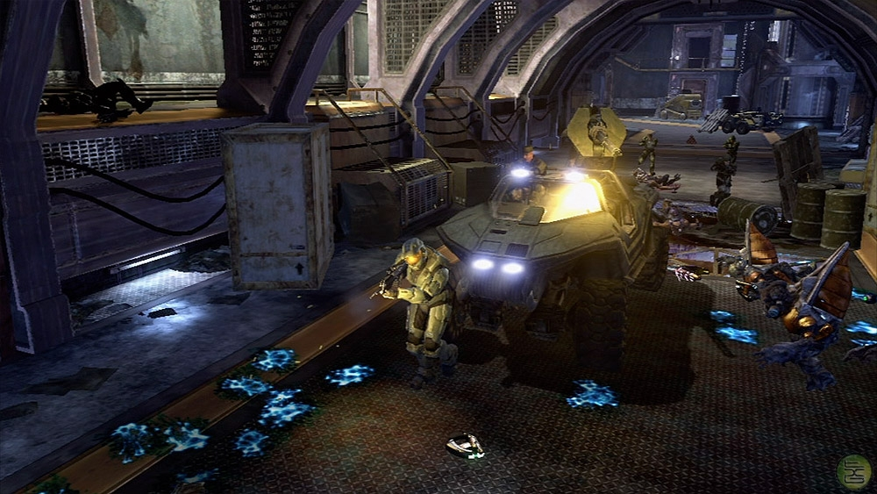
Managing Complexity in the Halo 2 AI System
Damian Isla
GDC 2005

Slide 17
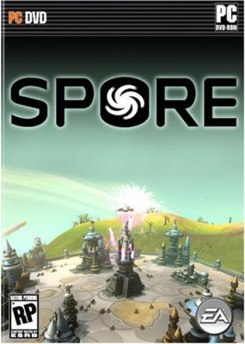
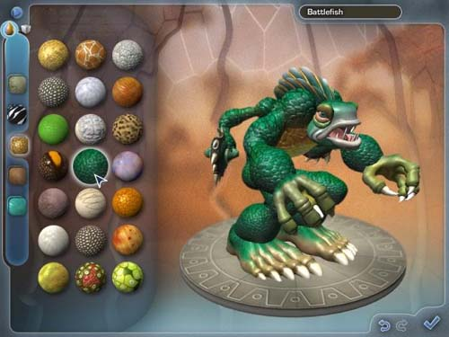
Three Approaches to Behavior Tree AI
Lauren McHugh
GDC 2007

Slide 18


Managing Intermixing Behavior Hierarchies
Michael Mateas, Andrew Stern
GDC 2004

Slide 19


Bioshock Saga
2007-2008
2K Games

Slide 20
Behavior Trees
¿Cómo funcionan?

Slide 21

IA de un perro guardián
Guau?

Slide 22
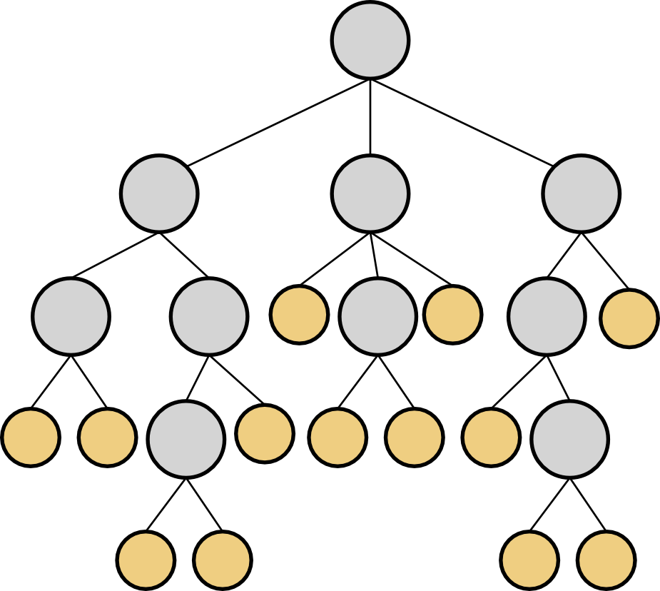

Ejemplo
patrol
investigate
attack
move
look around
bite
Descomposición recursiva

Slide 23
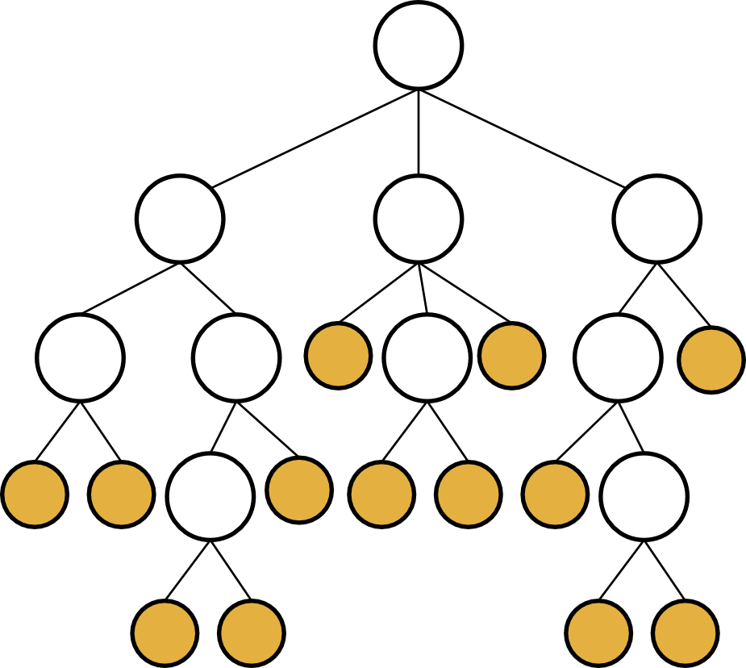
Hojas
Interfaz entre le IA y el motor del juego

Slide 24
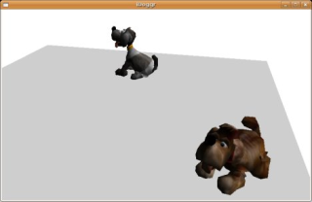
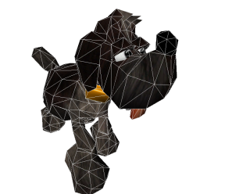
Condiciones
Estado del actor state, metacomprobaciones
Colisiones, Consulta sobre las entidades

Slide 25
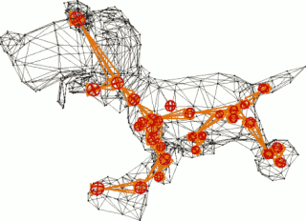
Acciones
Animaciones, Sonidos
Emplear elementos, Logica del Juego

Slide 26
Todos son Tareas
!
Tarea
precondiciones
acciones
Condición
Acción
Computación Latente
Exito o Fallo

Slide 27
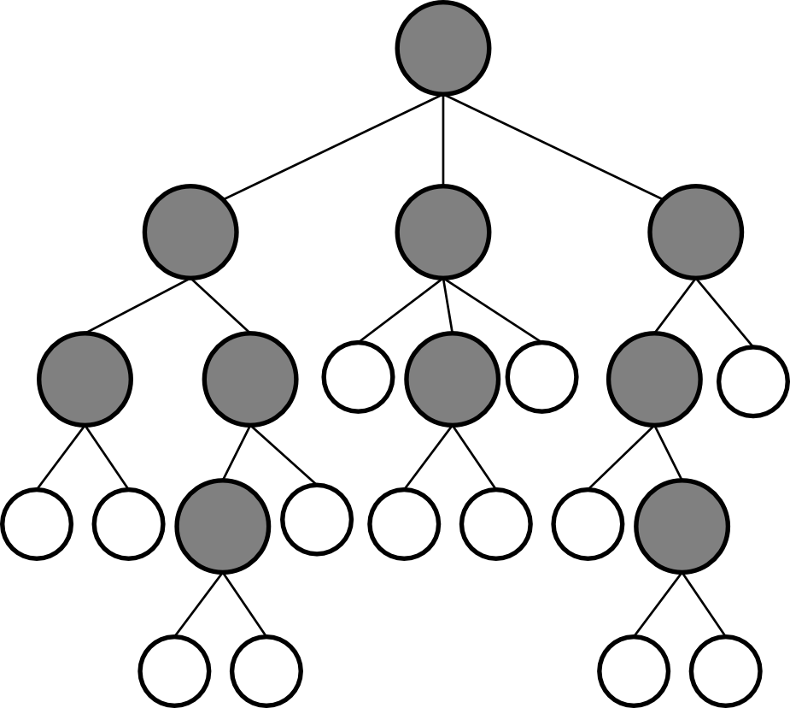
Aumentando en Complejidad
La ramas gestionan las hojas
Composición de tareas
Notes:
More consistent to work with Tasks everywhere.
Simpler high-level logic.

Slide 28
Elementos: Secuencias
Salida
Continua
Notes:
EXAMPLES of Sequences and Selectors

Slide 29
Elementos: Selectores
termina
Sigue intentando
Notes:
EXAMPLES of Sequences and Selectors

Slide 30
Un Modelo Interesante
Elementos básicos como en lenguajes de programación
Sentencias y condiciones
La esencia de los planificadores HTN
Nodos de árboles Y-O

Slide 31
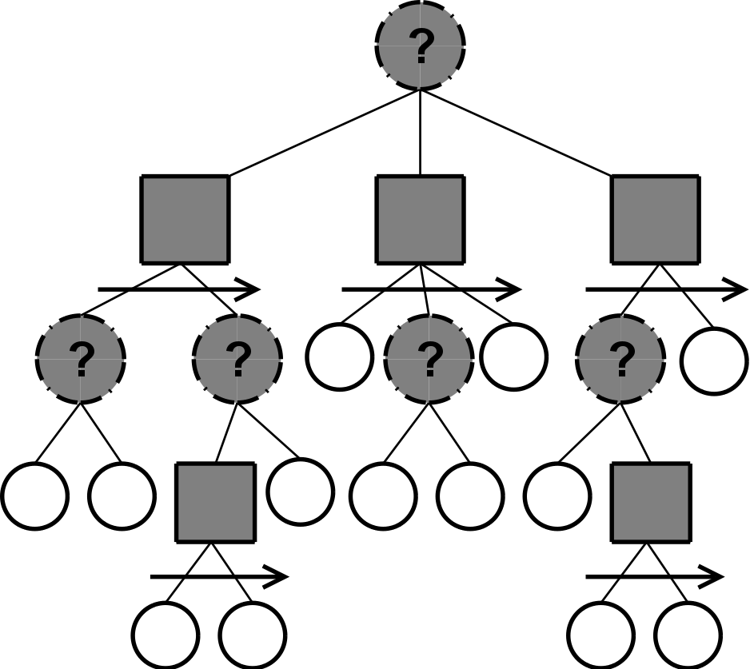
El comportamiento dinámico como búsqueda en árboles

Slide 32

Lenguaje de Comportamientos
Puedo implentar una vez y reutilizarlo?
Tareas compuestas estandar y de alto nivel
Sustituimos la lógica ad-hoc de bajo nivel

Slide 33
Mejorando las HFSM
Esto ayuda a mis máquinas de estados?

Slide 34
Mejorando las HFSM
Es más sencillo construir secuencias de acciones
No necesita reconectar transiciones
Es más sencillo construir comportamientos que buscan un objetivo concreto.

Slide 35
Pricipios de Diseño
Me propociona una guía para editar todas las transiciones!

Slide 36

Mejorando los Scripts
Cómo ayuda esto a mis scripts?

Slide 37
Mejorando los Scripts
Permite un mejor manejo de los errores
Haciendo más fácil la creación de selectores

Slide 38

Software Patterns
Ayuda a pensar en los scripts de un nivel más alto.

Slide 39
Nota: Eficiencia
Un BT no es menos eficiente que un script bien escrito.
Pueden ser más rápidos si implementas el motor de IA del juego como un BT.

Slide 40
Siguientes Pasos
API in
Lua /
FSM
?
?
API out
Implementar todo el motor de IA como Behavior Tree
Permitir manter las lógica ya programada (Lua/FSM) como una tarea
Usar Decoradores y anotaciones para enriquecer el árbol

Slide 41
That's All Folks? O no ☺

Slide 42
Bibliografía
AntAngry (Blog de IA) http://angryant.com/
RAIN (Rival Theory) http://rivaltheory.com/rain/
AIGameDev (Trabajos varios del BT) http://aigamedev.com
Managing Complexity in the Halo 2 AI System, Damian Isla, GDC 2005
Managing Intermixing Behavior Hierarchies, Michael Mateas, Andrew Stern, GDC 2004
http://www.gamasutra.com/blogs/ChrisSimpson/20140717/221339/Behavior_trees_for_AI_How_they_work.php

